Slide 1


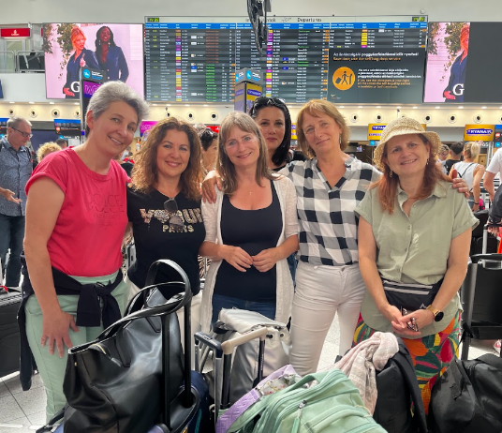
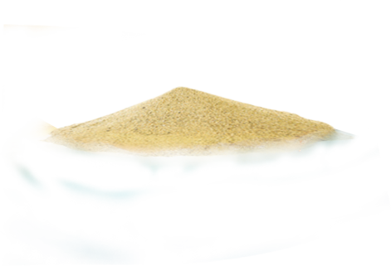
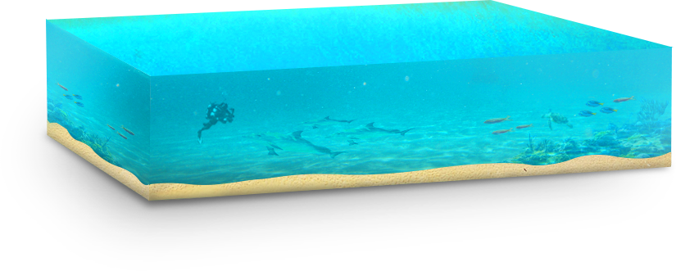


Sokszínűség az oktatásban: Erasmus+ Málta
„Diversity in education”
Üdvözöljük az Újbudai Petőfi Sándor Általános Iskola Erasmus+ projektjének bemutatóján, melynek keretében Máltán bővíthettük tudásunkat és tapasztalatainkat. Fedezzük fel együtt az inkluzív oktatás új dimenzióit!
Készítette: Gáspár Klaudia

Slide 2

Az utazás, ami alakított minket
01
Lehetőség kaptunk szakmai utazásra
02
Célunk: sokszínűség az oktatásban
03
Gyakorlati megközelítés

Slide 3


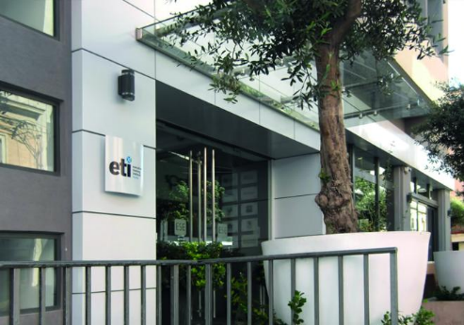

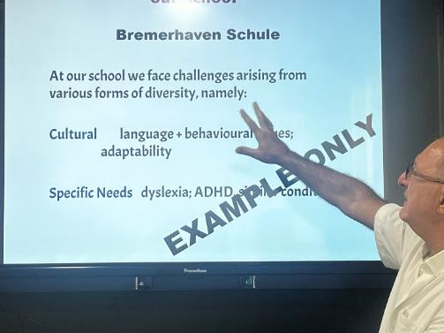
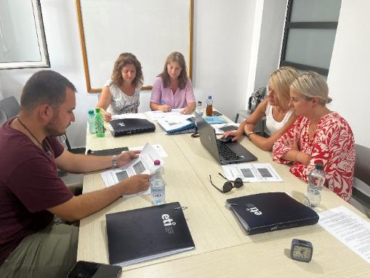
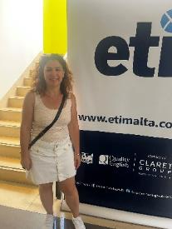
ETI Málta

Slide 4
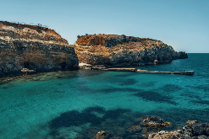
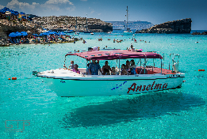
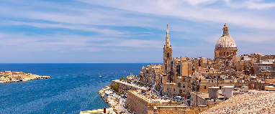
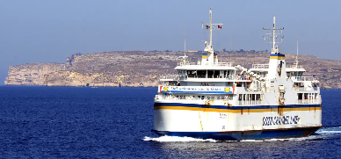
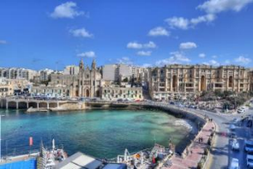
Tanulási tapasztalatok
Fejlesztettük interkulturális kommunikációs képességeinket, ez elengedhetetlen a menekült és külföldi diákok sikeres integrációjához
Modern pedagógia legújabb trendjei
Workshopok: inspirációs ötletek
Új eszközök, új technikák
Differenciált oktatási stratégiák
Modern pedagógiai megközelítés

Slide 5
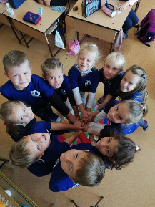
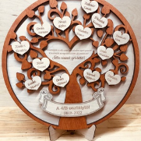
A sokszínűség gazdagsága iskolánkban
Kulturális sokszínűség
Elhivatott pedagógusok
Különböző nyelvi hátterű családok
Tapasztalt tanári karunk folyamatosan képzi magát, hogy a lehető legjobb támogatást nyújtsa minden diáknak (inklúzió)

Slide 6
Egyszerűsített Nyelvezet:
Rövid, tiszta mondatok használata, kerülni a bonyolult kifejezéseket és a zsargont.
Testbeszéd és gesztusok:
A nonverbális kommunikáció tudatos alkalmazása a verbális üzenetek megerősítésére és a megértés elősegítésére.
Ismétlés és Vizualizáció:
Fontos információk ismétlése, és vizuális segédeszközökkel történő alátámasztása.
Türelmes Hallgatás:
Idő adása a diákoknak a gondolataik megfogalmazására, és aktív, támogató meghallgatás
Személyiség típusok:
többféle csoportosításokkal ismertettek meg, amelyeket remekül lehet használni az oktatási környezetben.
A nyelvi akadályok áthidalása
Kommunikációs módszerek

Slide 7
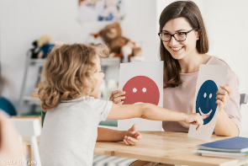
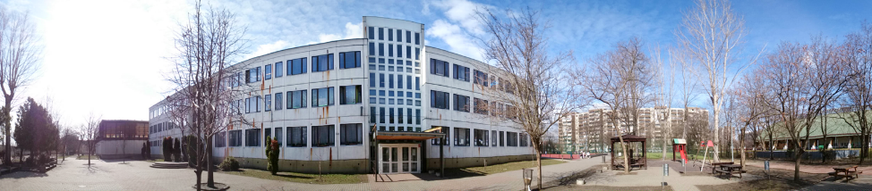
Sajátos nevelésű diákjaink támogatása
Iskolánk elkötelezett a sajátos nevelési igényű (SNI) diákok integrálása és fejlesztése mellett. Kiemelt figyelmet fordítunk a befogadó oktatási környezet megteremtésére, ahol minden gyermek a saját tempójában és képességei szerint fejlődhet - inkluzivitás.

Slide 8
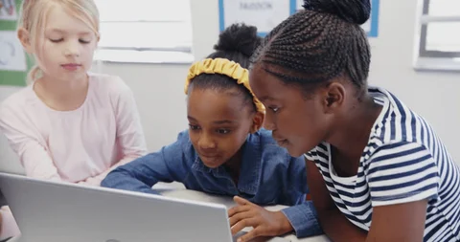
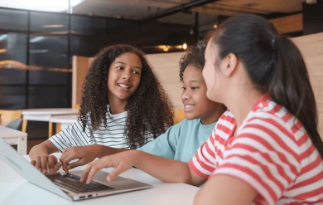
Hatékony osztálytermi stratégiák
Támogató Környezet
Pozitív, biztonságos és elfogadó légkör kialakítása, ahol minden diák bátran kérdezhet és hibázhat.
.
Vizuális Segédeszközök
Képek, ábrák és diagramok használata a megértés elősegítésére, különösen a nyelvi kihívásokkal küzdők számára.
.
Játékos Tanulás
Játékok, dalok, mondókák, mozgásos, dramatizációs feladatok beépítése az órákba a tanulás élvezetesebbé tételéért.
Együttműködő Munka
Egyéni, páros és csoportmunka ösztönzése a szociális készségek fejlesztésére és a kölcsönös tanulás támogatására.

Slide 9

Az Erasmus+ projekt hosszútávú hatása
Tudásmegosztás
Nemzetközi hálózatépítés
A megszerzett tudás és módszerek megosztása az iskolai közösségen belül és kívül.
Folyamatos fejlődés: Inspiráció a további szakmaiképzésekre és innovációra
Kapcsolatok kiépítése külföldi pedagógusokkal és intézményekkel.
A máltai tapasztalatok nemcsak az azonnali tanítási gyakorlatunkat gazdagították, hanem hosszú távú, fenntartható kapcsolatok alapjait is lefektették.
Diákcsere program
Lehetőségek feltárása jövőbeli diákcsere programokra.

Slide 10

Köszönjük a figyelmet !
Reméljük, hogy a prezentáció inspirációt nyújtott a sokszínűség és inklúzió fontosságáról az oktatásban

